Slide 1

Ы.Алтынсарин
“Қыпшақ Сейітқұл”
«Сейітқұл - заманынан озып туған адам»

Slide 2
Оқу мақсаты:
5Б/С2.5 Кейіпкерлерді шынайы өмірмен
салыстырып бағалау.
Бүгінгі сабақта:
шығармадағы кейіпкерлердің бойындағы жеке
қасиеттеріне талдау жасау;
-кейіпкерлерді шынайы өмірмен байланыстырып
бағалауды үйрену;

Slide 3
“Сұрақ – жауап”
- Сабақтың тақырыбы не себепті «Сейітқұл –
заманынан озып туған адам» деп аталып тұр?
-Кейіпкердің бойында заманынан оздырып
тұрған қандай қасиеттері бар?

Slide 4
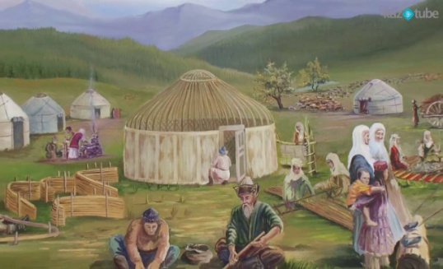
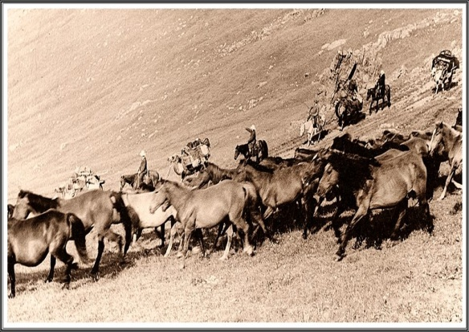
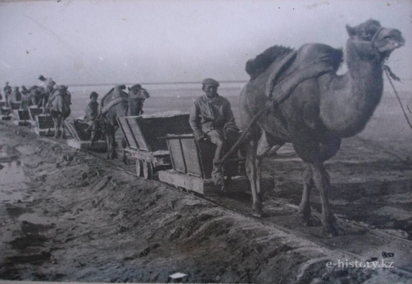
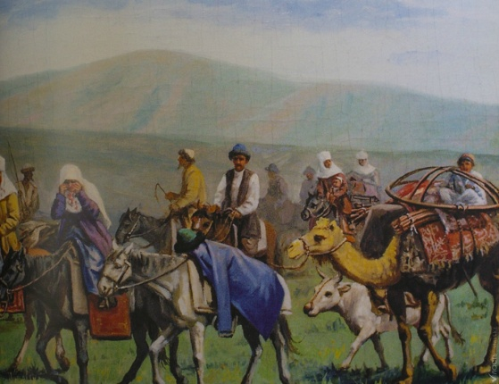
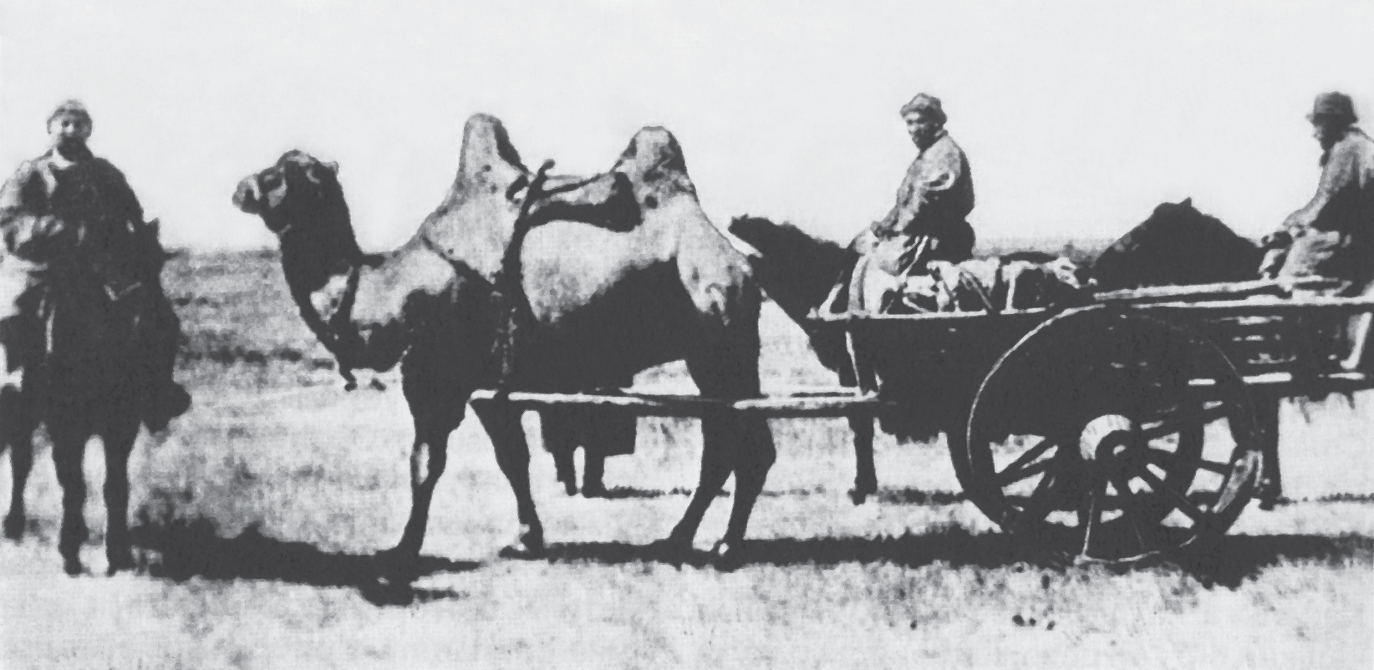
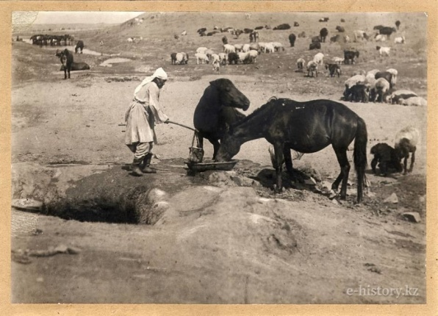
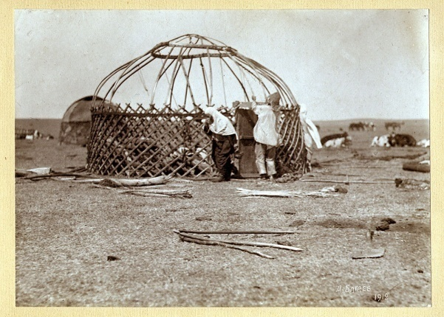
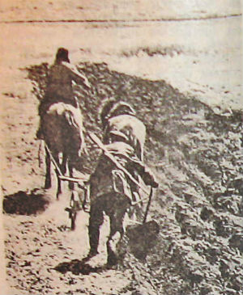
Сейтқұл заманындағы көріністер
ньев.

Slide 5
Оқиғалар картасы

Slide 6
Оқиғалар картасы
Қабырға өзенінің бойына қоныс тепті
Кетпен алып, жер жыртты
Егін егіп, өнім алды
Табысына мал алып өсірді
Егінді қолмен суаруды игерді
Өнімін сатуды үйренді

Slide 7
.
Тапсырма:
Кейіпкердің бойындағы қасиеттеріне сызба
бойынша дәлелдеме жазыңыңыздар
Дискриптор:
-әр қасиетіне шығармадан мысал келтіреді;
-кейіпкердің өзіндік құндылығын дәлелдейді
Дәлелденетін пікір:
Өйткені себебі, сол себепті,сондықтан
Түйінді ой, дәлелдеме

Slide 8
.
Көшбасшылығы:
Дискриптор:
-әр қасиетіне шығармадан мысал келтіреді;
-кейіпкердің өзіндік құндылығын дәлелдейді
Қарамағындағы халықтың да тұрмысы түзеліп, Сейітқұл ел ағасы атанды
Өйткені себебі, сол себепті,сондықтан
Сондықтан халқына жасаған қызметі мен іргелі ел болуға жұмылдырған еңбегіне қарап Сейітқұлды көшбасшы деп танимыз

Slide 9
.
Жаңашылдығы
Дискриптор:
-әр қасиетіне шығармадан мысал келтіреді;
-кейіпкердің өзіндік құндылығын дәлелдейді
Ерінбей егін салып, еңбектенген Сейітқұл отыз үйлі кедейге кетпен ұстатып, жаңа кәсіпті меңгертті
Өйткені себебі, сол себепті,сондықтан
Сол себепті Сейітқұлды заманынан озып туған жаңашылдықтың бастауы дейміз

Slide 10
.
.
.
Кәсіпкерлігі
Дискриптор:
-әр қасиетіне шығармадан мысал келтіреді;
-кейіпкердің өзіндік құндылығын дәлелдейді
Сейітқұл егін салып тапқан өнімді мал басына айырбас жасауды, базарға сатуды үйреніп, жаңа кәсіптің түрлерін игере бастады
Өйткені себебі, сол себепті,сондықтан
Олай болса, Сейітқұлды егін шаруашылығы, мал шаруашылығы саласындағы еңбегіне қарап кәсіпкер дей аламыз.

Slide 11
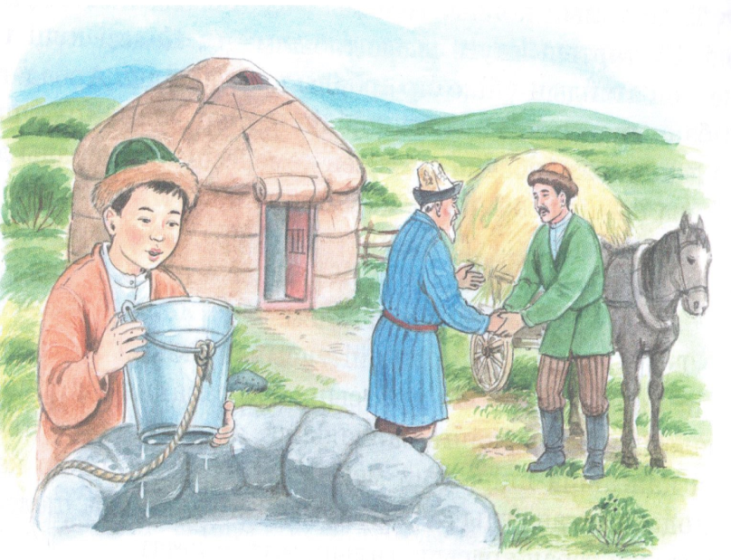
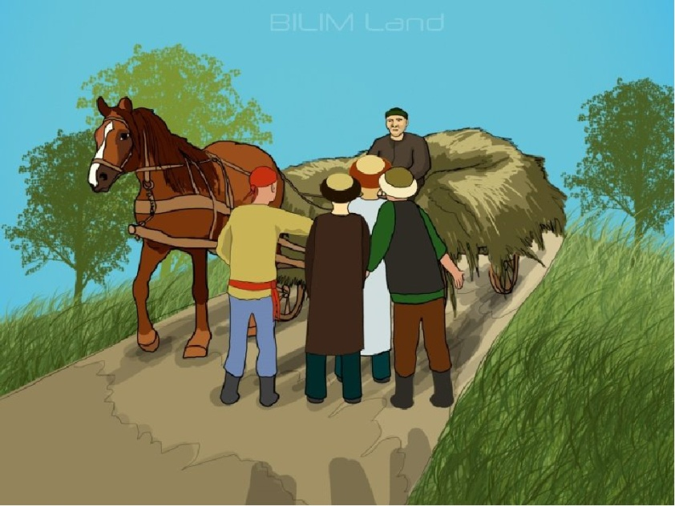
.
.
.
Біз бүгін не білдік?
Ия, балалар, Сейітқұл адал еңбегі мен ақылының арқасында үлкен жетістіктерге жетті. Ол тек қана мал тауып, қаражат табуды ғана емес, жан-жақты өнім жасауды да ойластырды. Ел ағасы атанып, маңайындағы елдің санын өсіріп, еліне ел, жеріне жер қосуы да Сейітқұлдың бойындағы ерекше қасиеттерін көрсетеді. Халықтың бірлігі мен ынтымағын жарастырды. Осындай дәлелді себептер кейіпкердің тұлғасын айқындай түседі. Сейітқұл өз еңбегінің бағасын бірінші халқынан алды. Халқы Сейітқұлға сенді, сол сеніммен соңына ерді. Нәтижесінде іргелі ел болды.

Slide 12
Отандық кәсіп өнімдері

Slide 13
Бүгінгі сабағымызда:
Шығармадағы кейіпкерлердің бойындағы жеке
қасиеттеріне талдау жасауды;
Кейіпкерлерді шынайы өмірмен байланыстырып
бағалауды.

Slide 14
Қосымша тапсырма
«Болашақтағы менің бизнес-планым» деген тақырыпта шағын эссе жазуды ұсынамын.
Көлемі – 40 cөз.

Slide 15
Назар салып
тыңдағандарыңызға
рахмет!

